Slide 1
Mitos y Leyendas.
* Se deben copiar todas las diapositivas en sus cuadernos.
Profesora: Daniela Almeida z

Slide 2
Los Mitos:
Es un relato tradicional, que usualmente relata acontecimientos extraordinarios y trascendentes involucrando a seres sobrenaturales o fantásticos (como dioses o semidioses, monstruos, etc.), y que funcionan en el marco de una mitología o una cosmogonía (concepción del universo) determinada.
Por ejemplo, los mitos de la Grecia antigua respondían a su cultura religiosa y al modo en que entendían el universo y se explicaban su origen, por lo que sus héroes, dioses, monstruos y episodios tradicionales, heredados oralmente (y luego por escrito) de generaciones previas, contenían toda esa carga cultural tan específica.
Los mitos no tienen testimonio histórico, es decir, no son comprobables,

Slide 3
Las Leyendas:
Son relatos que cuentan hechos humanos y sobrenaturales por igual, transmitidos a través de las generaciones. Esa transmisión se ha dado de manera oral y escrita dentro de un clan, pueblo o dentro de los confines de una región específica.
Las leyendas, a pesar de contener hechos sobrenaturales, milagrosos y criaturas ficticias, son consideradas por algunas personas como creíbles. Esta credibilidad se intenta conseguir dando a la leyenda un lugar conocido por la población y una posición remota en el tiempo.
Las leyendas relatan hechos sucedidos en un tiempo y lugar imprecisos, donde las acciones tienen un carácter tradicional y se mezclan sucesos relacionados con la patria, héroes populares, criaturas imaginarias, y ánimas. Con esta variada temática no es extraño que los relatos hayan mutado a medida que se transmitían de forma oral. Cada oyente que luego repite los relatos lo hace de manera propia con sus propios recursos narrativos, agregando o quitando secciones y profundizando descripciones.
Usualmente las leyendas están fuertemente relacionadas con la cultura popular tradicional de los pueblos.

Slide 4
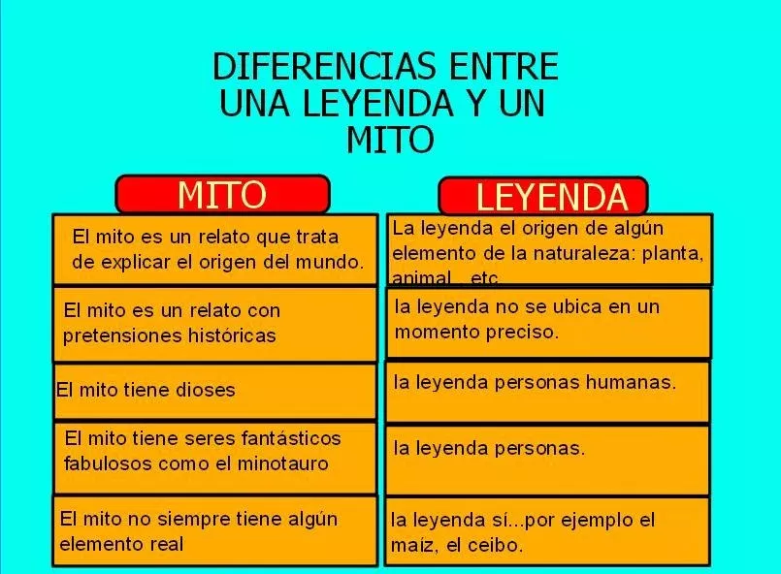

Slide 5
Actividad
Realizar en tu cuaderno de Lenguaje un Mito a elección propia, pero debes guiarte por las páginas desde la 80 a la 85 y deben estar resueltas en tu cuaderno.
Una vez listo debes enviar las imagen de esas páginas de tu cuaderno y el Mito realizado.

